Slide 1
实验十
子程序设计

Slide 2
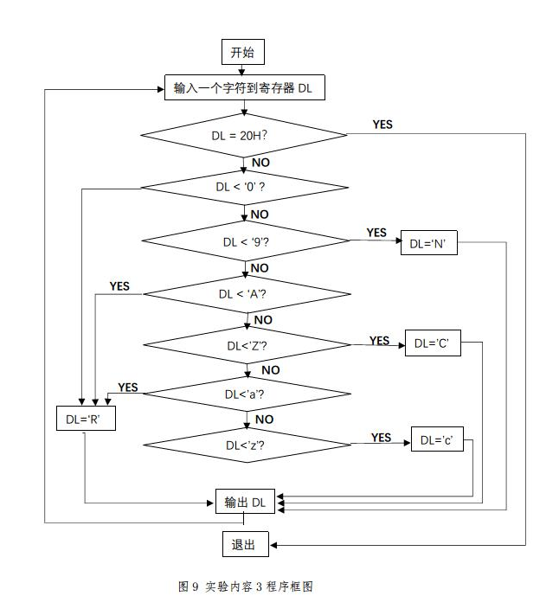
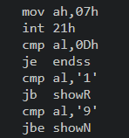

实验九评讲
1.编写一个程序，判别键盘上输入的字符；若是1~9 字符，则显示之；若为A~Z字符，显示“C”，若为a-z 字符，显示“C”，若是回车字符（0DH），则结束程序，若为其他按字符则显示“R”
键盘输入字符：利用DOS功能调用的07号功能
0DH?

Slide 3
目的要求
熟悉汇编语言程序设计结构
熟悉汇编语言程序子程序设计方法
了解汇编语言程序设计参数传递方法

Slide 4
知识点
1.子程序定义
过程名 proc [near/far]
过程体
RET
过程名 endp
调用程序和过程在统一个代码段，用near属性，不在一个代码段用far属性，默认near
3.子程序的现场保护与恢复
过程名 PROC NEAR
PUSH AX
PUSH BX
PUSH CX
…
POP CX
POP BX
POP AX
RET
过程名 ENDP
2.子程序的调用与返回
调用：CALL
返回：RET
4.子程序的说明部分：
1）子程序的功能
2）子程序的入口参数：说明子程序运行所需参数及存放位置
3）子程序的出口参数：说明子程序运行结果的参数及存放位置
4）子程序所占用的寄存器和存储单元
5）子程序调用示例

Slide 5
知识点
5.子程序的参数传递方法
1）寄存器传递参数
2）存储器单元（变量）传递参数
在主程序调用子程序前，将入口参数存放到约定的存储单元中；子程序运行时到约定的存储单元中读取参数；子程序执行结束后将结果也放在约定存储单元中
3）用堆栈传递参数

Slide 6
实验内容
完成以下题目
1.输入2~1000范围内的一个十进制数，并判断这个数是否为素数，要求分模块编写子程序实现
INPUT 子程序：
功能：实现从键盘输入一个十进制数，并存储在AX/BX/某内存单元….
入口参数：无
出口参数：AX /BX/某内存单元….
ISPrime 子程序： 判断***寄存器或内存地址***中存储的数据是否为素数，并将FLAG所指向地址置0 或者1
入口参数：AX（或某个内存地址，或约定的某个寄存器）
出口参数：FLAG
主程序： 调用INPUT 子程序---调用ISPrime子程序---根据FLAG值输出相应结果

